Slide 2
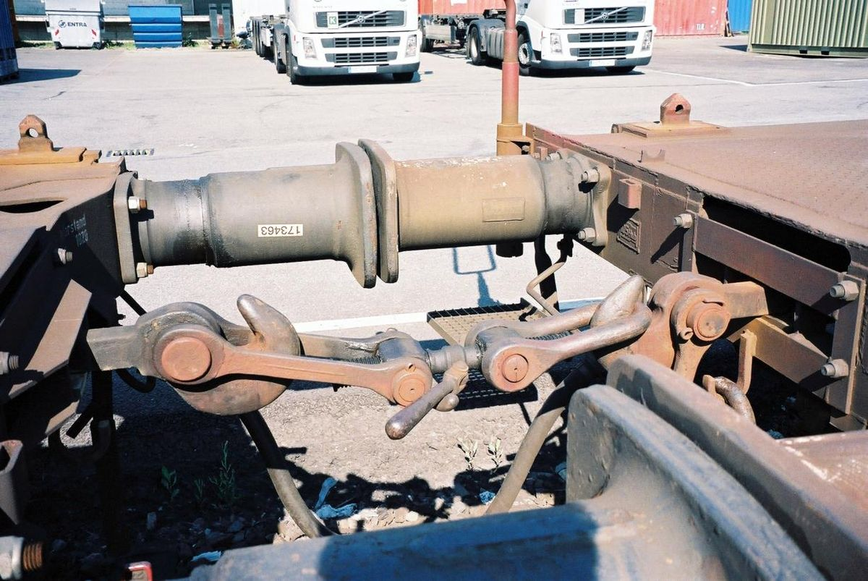
Ist Situation:
Zugeinrichtung mittels Zughaken und Lasche sowie Spannbolzen
Stoßeinrichtung mit Puffern
Hybridlösung
für Lok‘s
DAK
für Güterwagen

Slide 3
Im Fahrzeugregister ECVVR sind insgesamt 712.265 davon 642.287 Normalspur Güterwagen in der EU (inkl. Schweiz, Norwegen) registriert
Grob gefasst gibt es in Europa ca. 37 unterschiedliche Typen an Güterwagen, insgesamt repräsentieren die drei für Versuch ausgewählten Güterwagen-Typen 269.742 Wagen - also ca. 40% aller Güterwagen.
Ca. 450.000 Güterwagen und 17.000 Loks sollen bis 2030 mit DAK ausgestattet werden.
Europaweit beteiligten sich 7 Länder an den Versuchen (Schweiz, Deutschland, Österreich, Tschechien, Frankreich, Polen, Luxemburg)
Konsortium DAC4EU ist von 6 Unternehmen getragen.

Slide 4
4 Kupplungs- Typen wurden bis 12/2022 getestet.

Slide 5
Vorteile
Nachteile
Effizientere Zugvorbereitung
Sicherheit
Neue Berufe entstehen, ersetzen riskante alte Unfall- anfällige Berufsbilder (Verschieber udgl.)
Steigerung des Schienengüter- Verkehrsanteils am Modal Split
Reduktion CO2
Erreichung Klimaziele
Zusatzausbildungen notwendig
Viel Know How in kurzer Zeit notwendig.
Komplexe Übergangsfrist
Eingeschränkter Lokeinsatz (Mischbetrieb, Güter und Personenverkehr)

Slide 6
Chancen
Risken
Technisch harmonisierter Eisenbahn- Güterverkehr in Europa
Technologisierung des „rail freight sectors“.
Effizientere Zugvorbereitungsprozesse
Mobiler Wartungs- Entstördienst wird sich in Europa etablieren müssen.
Kompatibilitäts- Probleme durch verschiedene Hersteller
Monopolbildung bei Herstellern, Missbrauch durch Markt beherrschende Stellung.
Kostenexplosion durch technische Erkenntnisse (Fehlerhafte Adapter udgl.)
Zeitdruck bzw. Übergangsfristen
Änderung des(r) Berufsbild(er) am Bsp. Verschieber könnte zu Lohndumping führen (Hilfstätigkeit und Risikoreduktion)

Slide 7
Offene Fragen
Können alle ECM in dieser kurzen Zeit sicher und nachhaltig ändern?
Wie geht man mit unterschiedlichen Einstufungen nach VO 2018/545 bei gleichen Wagentypen unterschiedlicher Eisenbahnverkehrsunternehmen (EVU) um?
Können die notwendigen (NOBO, DEBO, ASBO) dieser Extrem- Nachfrage in dieser kurzer Zeit nachkommen?
Kann die ERA die europäische Flut an Änderungsanzeigen gemäß Verordnung (EU) 2018/545 bewältigen?
Wie verhindert man Benachteiligungen von Unternehmen, die mit einem Lokpool Personenverkehre und Güterverkehre bedienen?
Hat Europa ausreichend Werkstatt und Mitarbeiterressourcen?
Wie sollen angekündigte PopUpStores sicher und mit ausreichend MAInnen Interessen vereinbar werden?

Slide 8
Quelle: EBA Forschungsbericht 2018-12
Quantifizierung des Umrüstungsbedarfs der Güterwagen- Flotten in Deutschland und den Mitgliedsstaaten der Europäischen Union für verschiedene rechtliche Szenarien

